Slide 1



ĐỀ TÀI: APACHE HIVE
TRƯỜNG ĐẠI HỌC
SƯ PHẠM KỸ THUẬT TP.HỒ CHÍ MINH
HCMC University of Technology and Education
SVTH:
Vũ Đặng Quỳnh Giang 17133015
Nguyễn Thị Ngọc 17133041
Lê Kha 17133030
GVHD: Cô Lê Thị Minh Châu
1

Slide 2

GIỚI THIỆU
2

Slide 3



Hive Không phải Là
Một thiết kế để xử lý giao dịch Online (OnLine Transaction Processing - OLTP)
Một ngôn ngữ cho các truy vấn thời gian thực và cập nhật cấp hàng
Một CSDL quan hệ
3

Slide 4

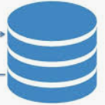


Đặc Trưng Của Hive
Nó lưu trữ lược đồ trong cơ sở dữ liệu và xử lý dữ liệu vào HDFS.
Cung cấp ngôn ngữ kiểu SQL để truy vấn được gọi là HiveQL hoặc HQL
Quen thuộc, nhanh chóng, có khả năng mở rộng.
Được thiết kế cho OLAP.
4

Slide 5

Hive có thể được cài đặt trên ubuntu, windows, hay các nền tảng khác
5

Slide 6
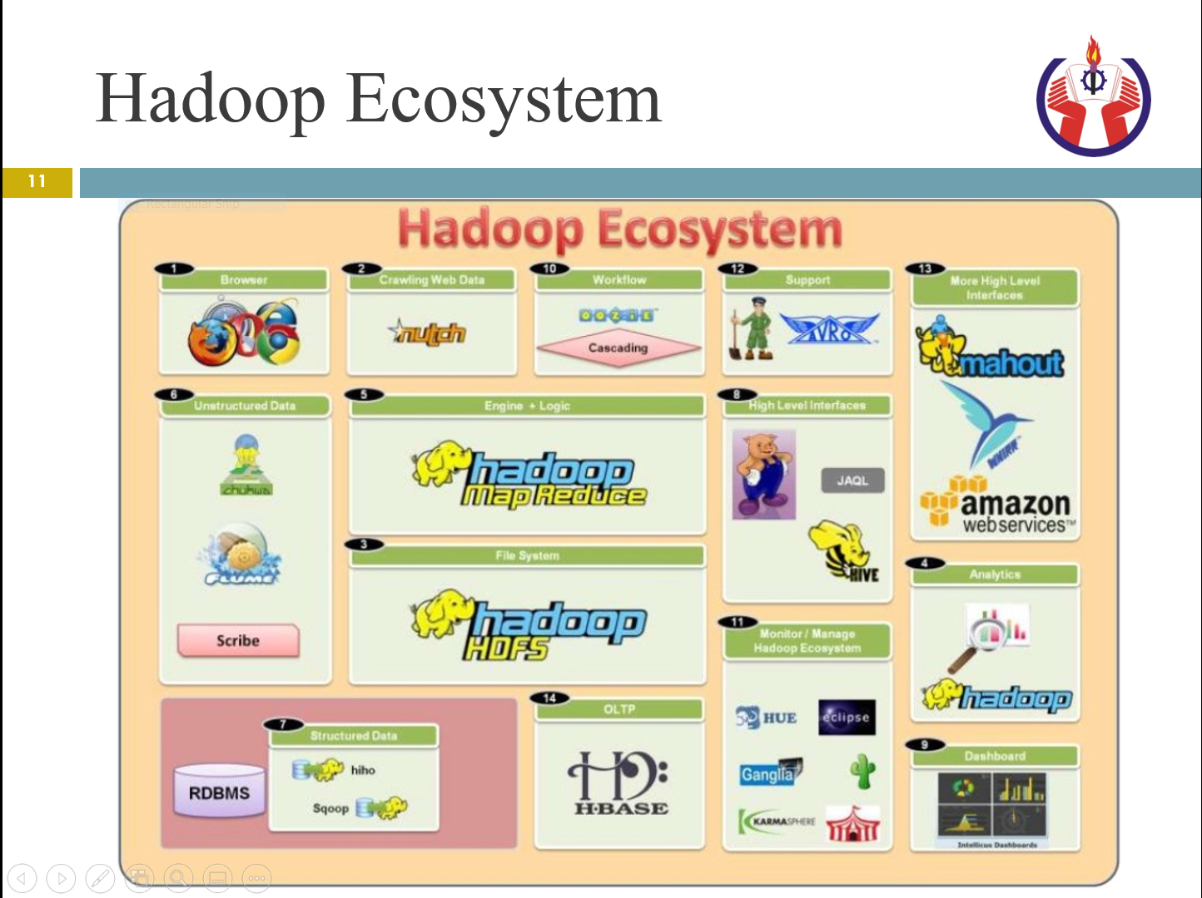
6

Slide 7
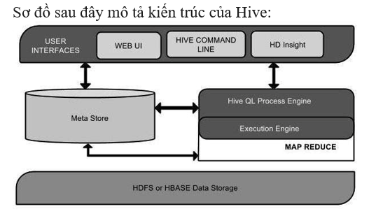
7

Slide 8
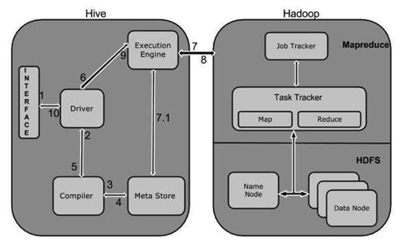
Cách Thực Thi
8

Slide 9
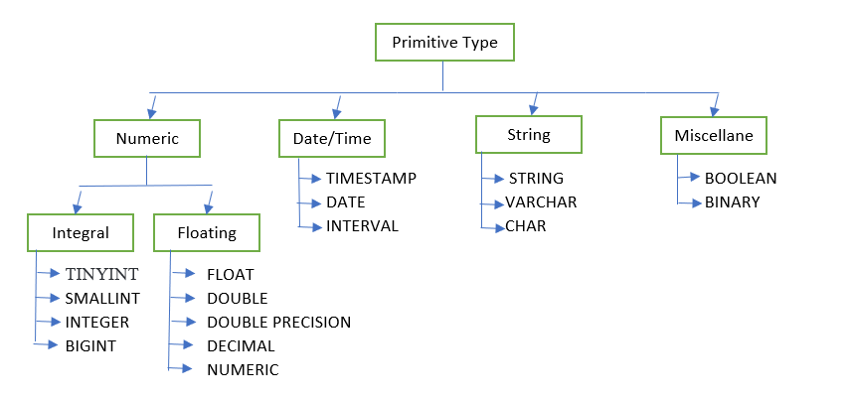
Kiểu dữ liệu
9

Slide 10
Complex Types
Array
Một mảng có thể chứa một hoặc nhiều giá trị của cùng loại dữ liệu
ARRAY<data_type>
Map
Là tập hợp của các cặp key-values nơi các thông tin được truy cập bằng cách
sử dụng kí hiệu mảng của khóa
MAP<primitive_type, data_type>
Structs
Struct là một kiểu dữ liệu lưu trữ record, bao gồm một bộ các cột thuộc nhiều kiểu dữ liệu nguyên thủy
STRUCT<col_name : data_type [COMMENT col_comment], ...>

Slide 11
TẠO CÁC ĐỐI TƯỢNG
Create Database
Drop Table
Drop Database
Create View
Create Table
Drop View
Alter Table
11

Slide 12
HIVEQL
Ngôn ngữ truy vấn được sử dụng trong Apache Hive được gọi là HiveQL. Là ngôn ngữ truy vấn Hive xử lý và phân tích dữ liệu có cấu trúc Metastore
Cách thức mà Hive lưu trữ và truy vấn dữ liệu gần giống với cơ sở dữ liệu thông thường. Nhưng vì Hive được xây dựng dựa trên Hadoop, nên nó phải tuân thủ các quy tắc được đặt ra bởi Hadoop.
SQL làm việc với bộ dữ liệu nhỏ, còn HiveQL làm việc trên dữ liệu lớn.
12

Slide 13
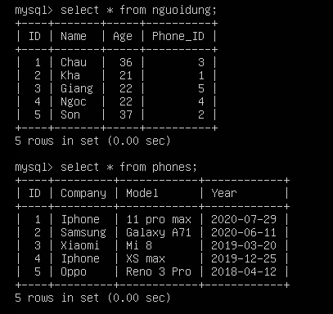
Ví dụ minh họa
Đầu tiên ta tạo bảng nguoidung và phones dưới đây
13

Slide 14
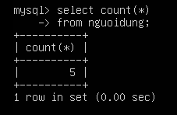
Ví dụ minh họa
Query 1: Đếm tổng số hàng trong bảng
14

Slide 15
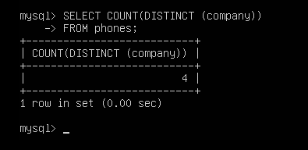
Ví dụ minh họa
Query 2: Đếm có bao nhiêu hãng điện thoại khác nhau
15

Slide 16
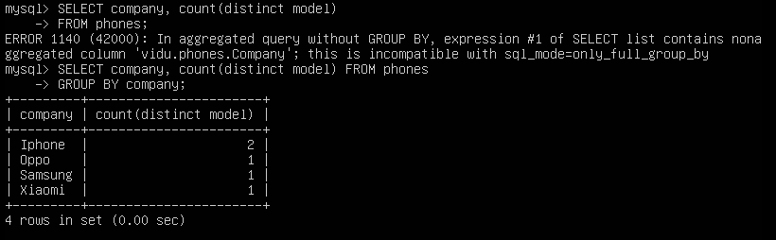
Ví dụ minh họa
Query 3: Đếm số lượng hãng điện thoại
16

Slide 17
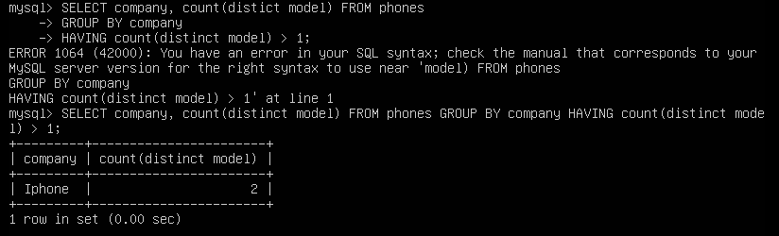
Ví dụ minh họa
Query 4: Đếm số lượng hã ng điện thoại có nhiều hơn 1 (dung HAVING)
17

Slide 18
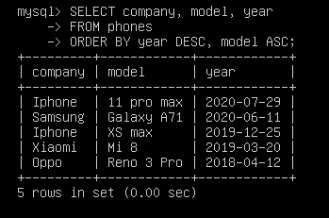
Ví dụ minh họa
Query 5: Sắp xếp company, model theo thứ tự từ mới đến cũ (sử dụng ORDER BY)
18

Slide 19
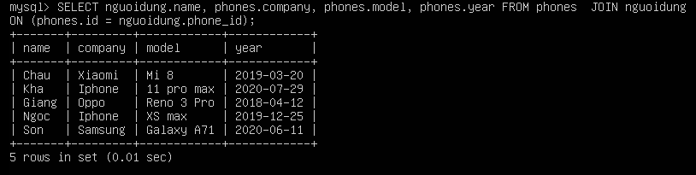
Ví dụ minh họa
Query 6: Kết hợp 2 bảng lại với nhau
19

Slide 20
Phân tích dữ liệu lớn với Apache Hive
Phương pháp phân tích | Mô tả
Phân tích cơ bản để đưa ra insight | Slice và dice dữ liệu, báo cáo (reporting), các phương pháp trực quan hóa dữ liệu đơn giản, giám sát dữ liệu
Phân tích chuyên sâu | Các phương pháp phân tích nâng cao hơn như predictive modeling và các phương pháp khác sử dụng pattern matching
Operationalized analytics | Phân tích dữ liệu thành một quá trình họat động của doanh nghiệp
Monetized analytics | Hành động phân tích dữ liệu tạo ra nguồn lợi nhuận trực tiếp
20

Slide 21
Các giai đoạn phân tích big data
Giai đoạn 1: Lập kế hoạch
Giai đoạn 2: Thực hiện phân tích
Giai đoạn 3: Kiểm tra kết quả
Giai đoạn 4: Thực hiện kế hoạch
Giai đoạn 5: Giám sát theo thời gian thực
Giai đoạn 6: Điều chỉnh tác động
Giai đoạn 7: Thử nghiệm
21

Slide 22
Các xu hướng dữ liệu lớn hiện nay tích hợp Apache Hive
Hadoop đang trở thành nền tảng của quản lý dữ liệu lớn phân tán.
Dữ liệu lớn giúp có thể tận dụng dữ liệu từ các cảm biến để thay đổi kết quả kinh doanh.
Dữ liệu lớn có thể giúp một sáng kiến kinh doanh trở thành một hành động thời gian thực để tăng doanh thu
Dữ liệu lớn có thể thay đổi cách quản lý dịch bệnh, bệnh tật bằng cách thêm các phân tích dự đoán.
22

Slide 23
THANKS FOR LISTENING !
Any questions ?
23

